Slide 1
8. 程序调试

Slide 2
内容
概述
vs code调试准备
编译链接时的调试
运行时的调试

Slide 3
概述
常见错误类型：
编译错
链接错误
运行时错误
运行时无错误信息，但执行结果不对
程序编写完成后，可以根据 Output 窗口中的错误（Error）、警告（Warning）信息来修改程序，直到没有错误（最好也不再有警告信息，因为警告往往会是隐含的错误）。
程序编译链接通过，并不等于就正确了，可能在运行时发生错误，造成错误或死机，也可能出现错误的结果，这时候需要检查源程序，找到错误，并进行修改——程序调试
输出调试
断点调试
断点调试是指自己在程序的某一行设置一个断点，可以控制程序运行到断点这一行停住，接下来你可以控制程序的运行，一步一步地执行，或者一段一段地执行，在这个执行过程中，可以看各个变量当前的值

Slide 4
4种错误类型
语法或编译时的错误
程序链接时的错误
程序运行错误
程序逻辑错误

Slide 5
Vs code调试
配置调试环境
设置断点
调试代码

Slide 6
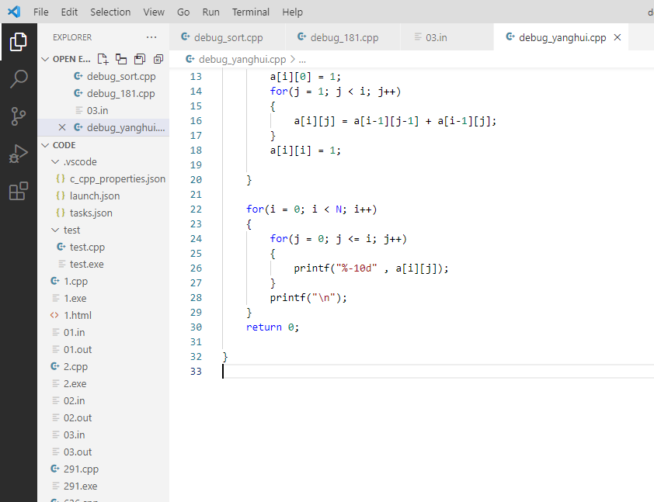
Vs code调试环境
无论是代码编译运行或者是调试代码，请在包含.vscode文件夹的上一级文件夹中存放你的代码
如果打开vscode时显示左侧栏显示未打卡文件夹，请点击文件->打开文件夹，选中要使用的文件夹（如code）
.vscode下的配置文件
详见vs code安装说明

Slide 7
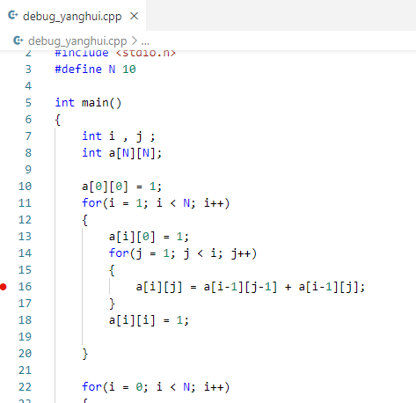
设置断点
鼠标左键点击行前行号处→出现一个红色的点，该行为断点

Slide 8
调试步骤
开始调试
查看变量
控制程序运行

Slide 9
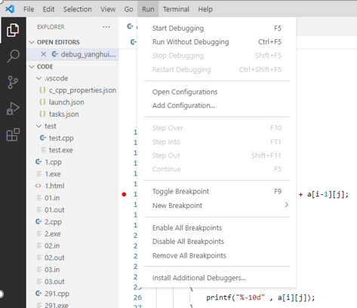
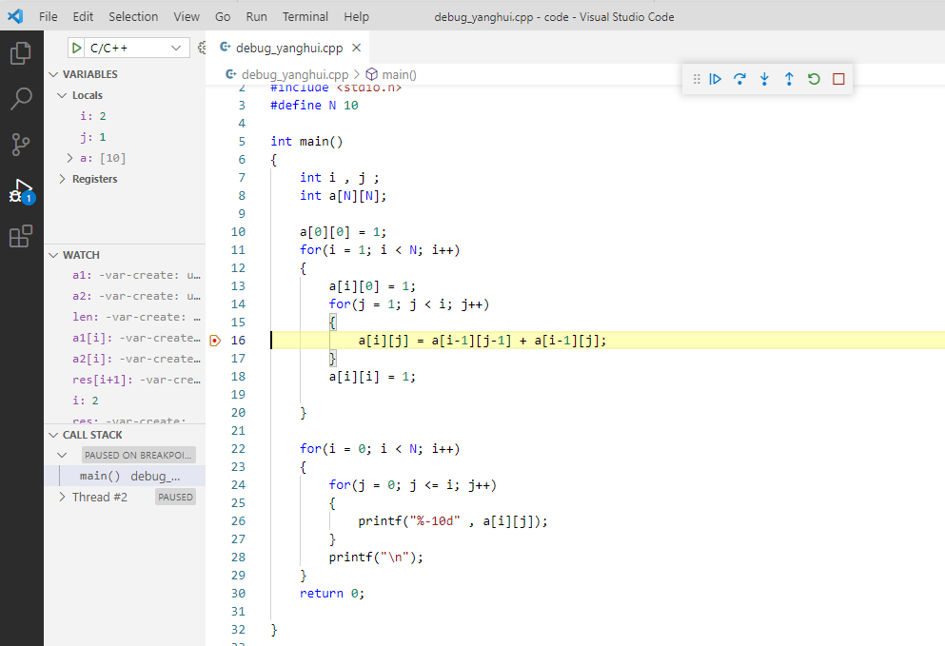
调试过程
点击“调试”——“启动调试”：
进入调试状态(程序运行至断点行)
断点所在行变色，出现调试工具条

Slide 10
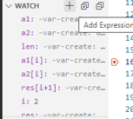
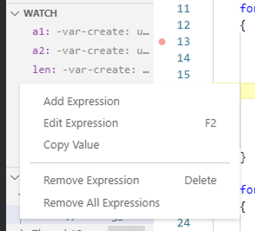
查看变量
watch窗口

Slide 11
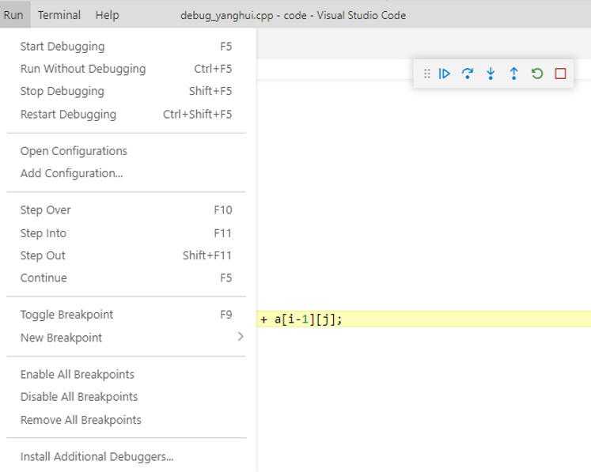

控制程序执行
Next line
执行本行程序 蓝色高亮条变为下一行
Tips：
如果高亮行命令需要接受使用者的动作指令 （如：cin ）必须给予该指令才能继续执行程序;

Slide 12
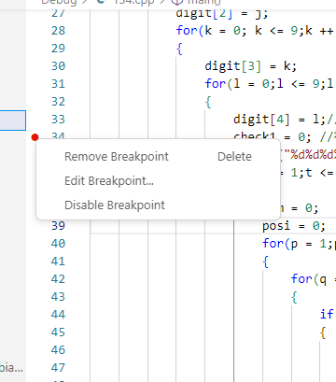
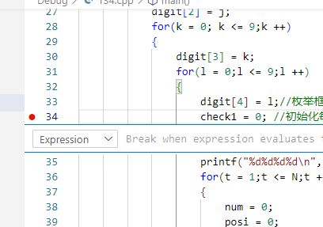
条件断点
断点处右键——Edit Breakpoint——输入表达式

Slide 13
调试举例1：181
f(1)=1
f(2)=1
f(n)=(A*f(n-1)+B*f(n-2)) mod 7.
给你A,B和n,你要算出f(n)的值
提示：mod 表示求模运算，A mod B 表示A除以B的余数

Slide 14
出错代码
// 181, wrong answer's input: 26 28 2109
#include <iostream>
using namespace std;
int main()
{
int a,b,n,i,f0,f1,f2;
cin >> a >> b >> n;
f0=1;f1=1;i=1;
do
{
f2=(a*f0+b*f1)%7;
f0=f1;
f1=f2;
i++;
} while(i<n-1);
cout << f2 << endl;
return 0;
}

Slide 15
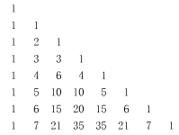
调试举例2：
编写程序输出直角杨辉三角

Slide 16
//输出杨辉三角前N行
#include <stdio.h>
#define N 10
int main()
{
int i , j ;
int a[N][N];
a[0][0] = 1;
for(i = 1; i < N; i++)
{
a[i][0] = 1;
for(j = 1; j < i; j++)
{
a[i][j] = a[i-1][j-1] + a[i-1][j];
}
a[i][i] = 1;
}
for(i = 0; i < N; i++)
{
for(j = 0; j <= i; j++)
{
printf("%-10d" , a[i][j]);
}
printf("\n");
}
return 0;
}
看懂代码
调试找出代码中的错误

Slide 17
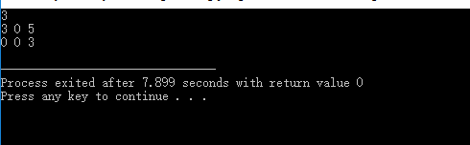
调试练习3：冒泡排序
#include <iostream>
using namespace std;
#define SIZE 1000
int main()
{
int ary[SIZE];
int i,j,n,tmp;
cin >> n;
for(i = 0; i < n; i ++) //input
cin >> ary[i];
// sorting
for(i = 0; i < n ; i ++){
for (j = 0; j < n - i; j ++){
if (ary[j] > ary[j+1]){
tmp = ary[j];
ary[j] = ary[j+1];
ary[j+1] = tmp;
}
}
}
// output
for (i = 0; i < n; i ++)
cout << ary[i] << " ";
cout << endl;
return 0;
}

Slide 18
常见错误总结
Runtime error: scanf的&、除零、过大的局部数组变量、数组越界访问
循环的{ }匹配有问题
用作计数器的变量没有初始化（尤其是循环体中需要重置计数器为0的情况）
==操作符 vs = 操作符
变量名混淆：大小写混，局部变量之间混
数组没有初始化
……

Slide 19
关于输入问题的总结
输入数字
%d, %f, %lf …… 分隔符
尽量灵活
输入字符
%c输入的问题，特殊字符，如空格、回车等的处理
“%c %c %d”
输入字符串
%s char[], 最后有’\0’
字符串中含分隔字符的读入方式：gets, fgets

Slide 20
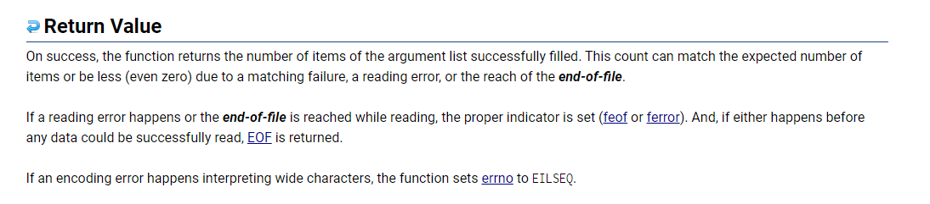
scanf返回值
int scanf ( const char * format, ... );
https://cplusplus.com/reference/cstdio/scanf/
Read formatted data from stdin
常见使用问题
while (scanf("%c", &ch))
for(int i=0;i<=99;i++)
scanf("%c",&a[i]);
……

Slide 21
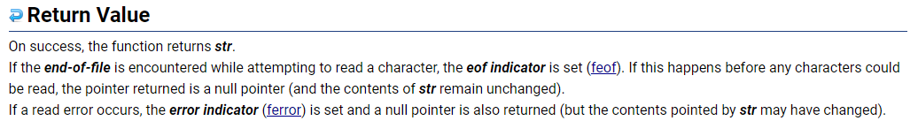
gets函数详解
用fgets替代
char * gets ( char * str );
Get string from stdin
[NOTE: This function is no longer available in C or C++ (as of C11 & C++14)]
Compatibility
The C standard definitively removed this function in 2011 from its specification. The function is deprecated in C++ (as of the 2014 standard).

